Slide 1
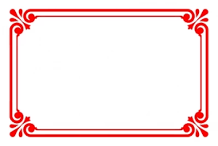

ỦY BAN NHÂN DÂN QUẬN LONG BIÊN
TRƯỜNG TIỂU HỌC ÁI MỘ B
MÔN: TOÁN
LỚP 2
BÀI: ĐƯỜNG THẲNG, ĐƯỜNG CONG, BA ĐIỂM THẲNG HÀNG

Slide 2

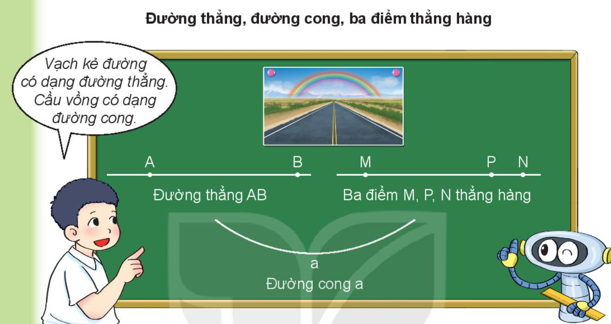

Slide 3

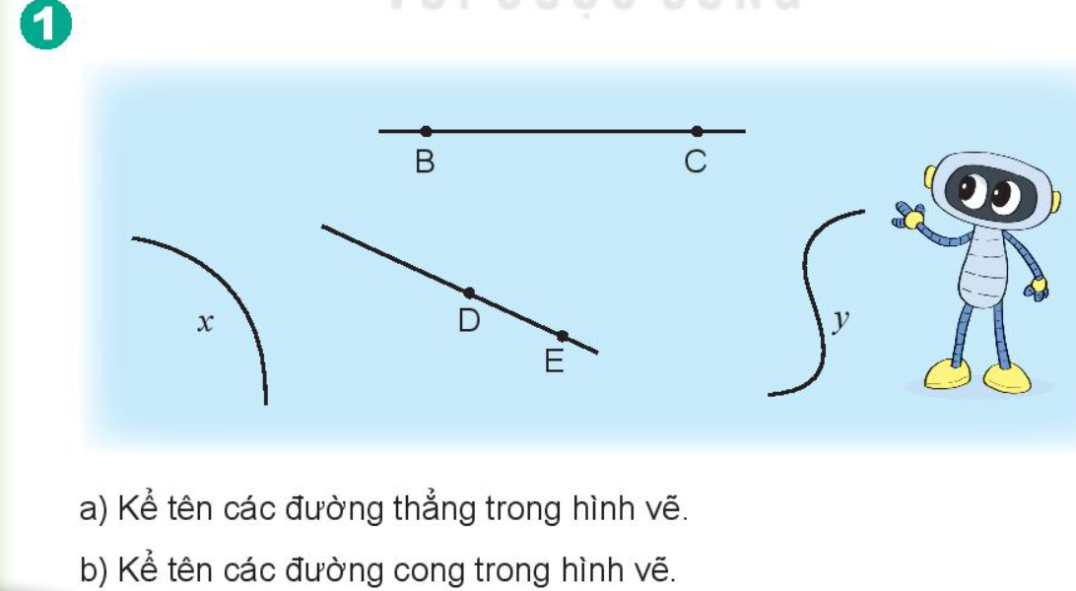
a. Các đường thẳng trong hình vẽ là: BC, DE
b. Các đường cong trong hình vẽ là: x

Slide 4
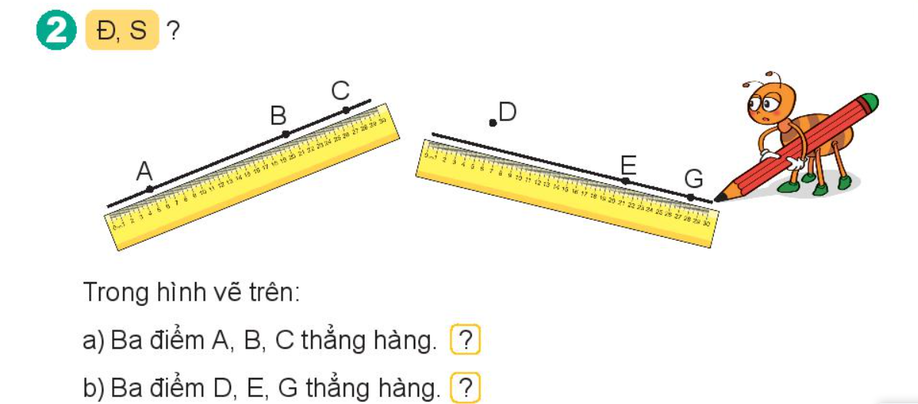
Đ
S

Slide 5
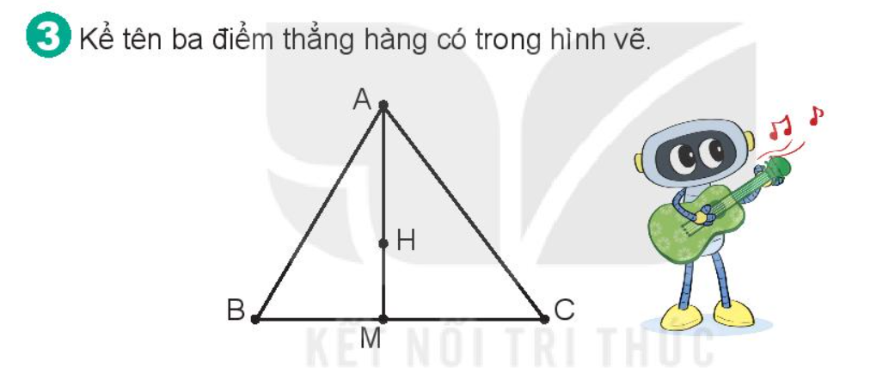
Ba điểm thằng hàng trong hình vẽ là: A, H, M

Slide 6
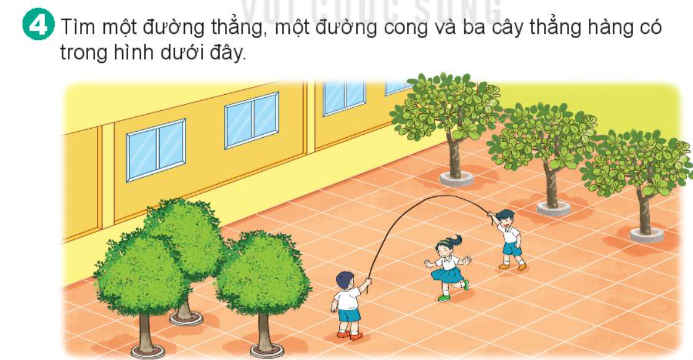

Slide 7

Chúc các thầy cô mạnh khoẻ
Chúc các con chăm ngoan

